Slide 1



Por que investir em ações agora?
Lucas Stella – Analista de Ações – Fundo Seleção
Junho 2019

Slide 2
Agenda
Por que investir em ações agora?
Oportunidades em temas domésticos
Fundo Seleção – Pessoas e Performance

Slide 3
Por que investir em ações agora?
Oportunidades em temas domésticos
Fundo Seleção – Pessoas e Performance

Slide 4
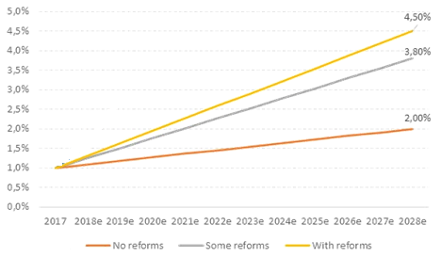
Juros baixos e reformas estruturais estimularão crescimento da economia e dos lucros das empresas, impulsionando o Ibovespa.
1
Juros baixos por mais tempo
Reformas & Crescimento
Revisão de positiva de lucros em 2020
Fonte: Banco Central do Brasil, Ministério da Economia, Bloomberg.

Slide 5
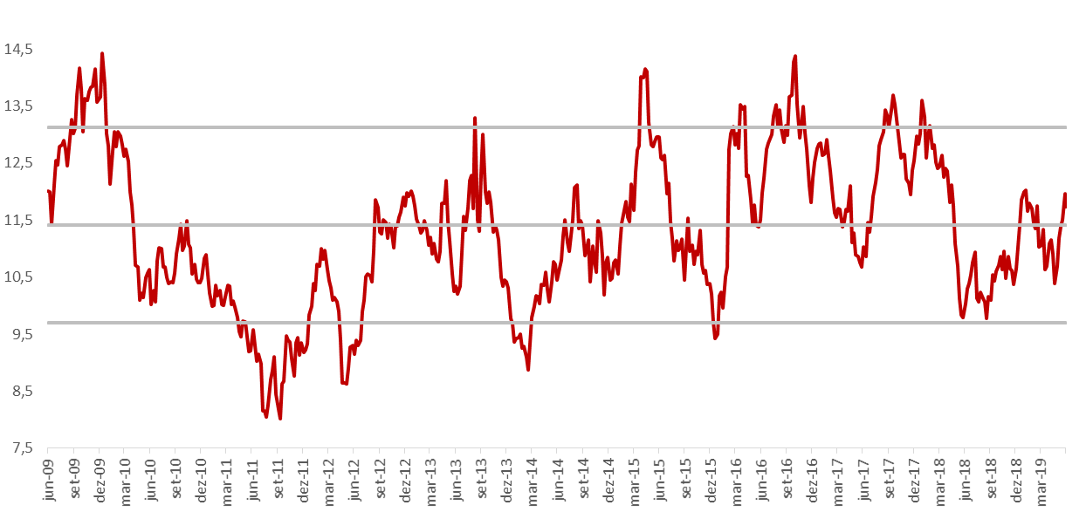
O Índice IBOVESPA não está caro pois sua alta foi acompanhada pelo crescimento dos lucros das empresas.
1
11,7x
Fonte: Santander Brasil Asset Management e Pesquisa Bloomberg.

Slide 6
Qual o potencial para o Ibovespa nesse cenário?
1
IBOVESPA potencial
120.000
90.000
Fonte: Santander Brasil Asset Management e Pesquisa Bloomberg.

Slide 7
A normalização da exposição de investidores a ações brasileiras pode trazer fluxo superior a R$ 100 bilhões.
1
Alocação dos fundos de pensão a renda variável nos menores patamares históricos
Estrangeiros ainda podem aumentar a Exposição a Brasil de forma significativa
Ativos Totais
Exposição a Ações
Fonte: ABRAPP, Santander Brasil Asset Management e EPFR Global.

Slide 8
Por que investir em ações agora?
Oportunidades em temas domésticos
Fundo Seleção: Pessoas e Performance

Slide 9
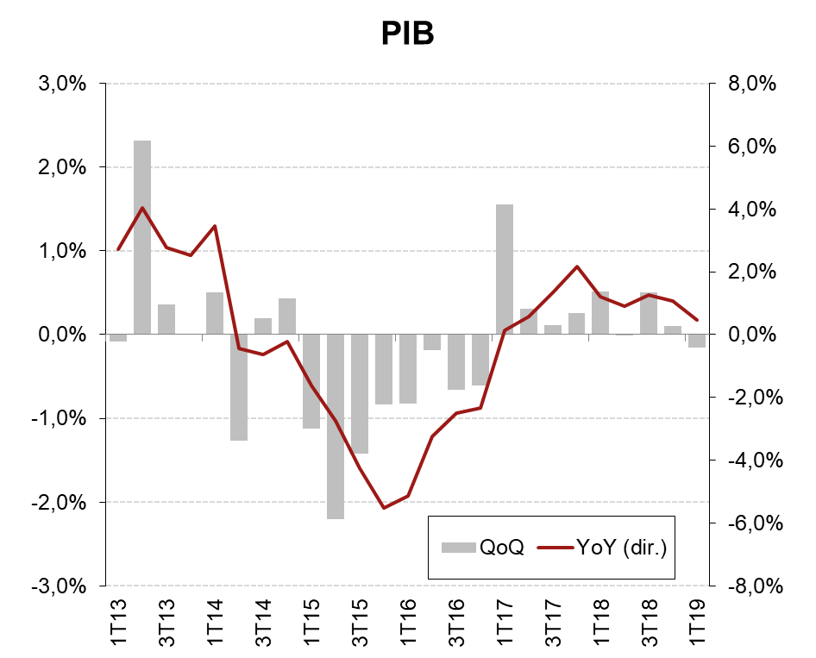
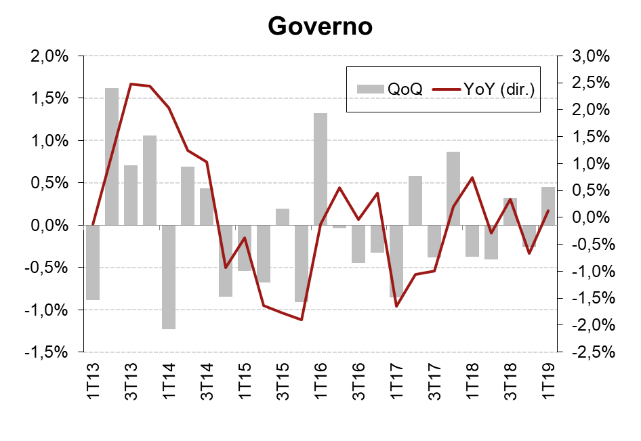
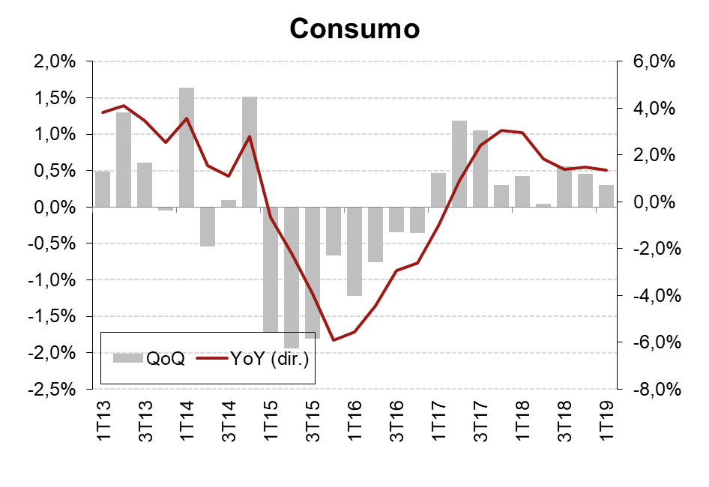
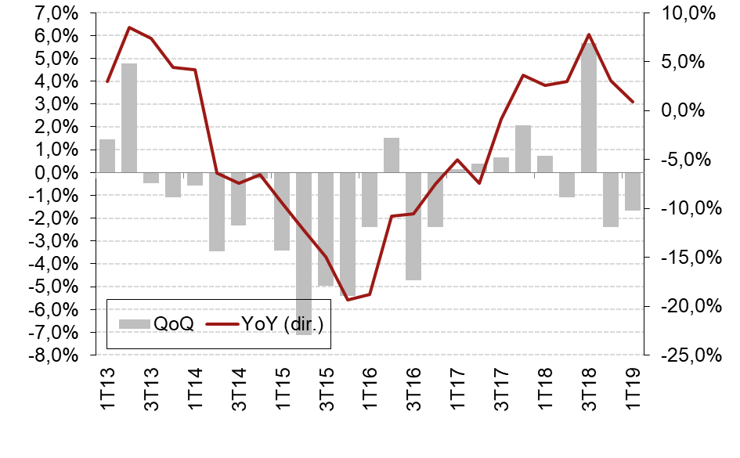
Retomada do Consumo e Investimentos tirou o país da recessão e esperamos que continue impulsionando o crescimento do PIB.
2
  PIB
  PIB Governo
  PIB Consumo
  PIB FBCF - Investimentos
Fonte: IBGE, Santander Brasil Asset Management.

Slide 10










Buscamos empresas expostas à aceleração do consumo e potenciais beneficiadas pela redução da participação do Estado na economia.
2
Redução do Estado
Agenda Desestatização
Mais Investimentos Privados de LP
Mais Financiamento Privado
Crescimento de Lucro - Varejo
Crescimento Vendas
Maior Rentabilidade
Menos Dívida Juros Baixos
Fonte: Santander Brasil Asset Management.

Slide 11
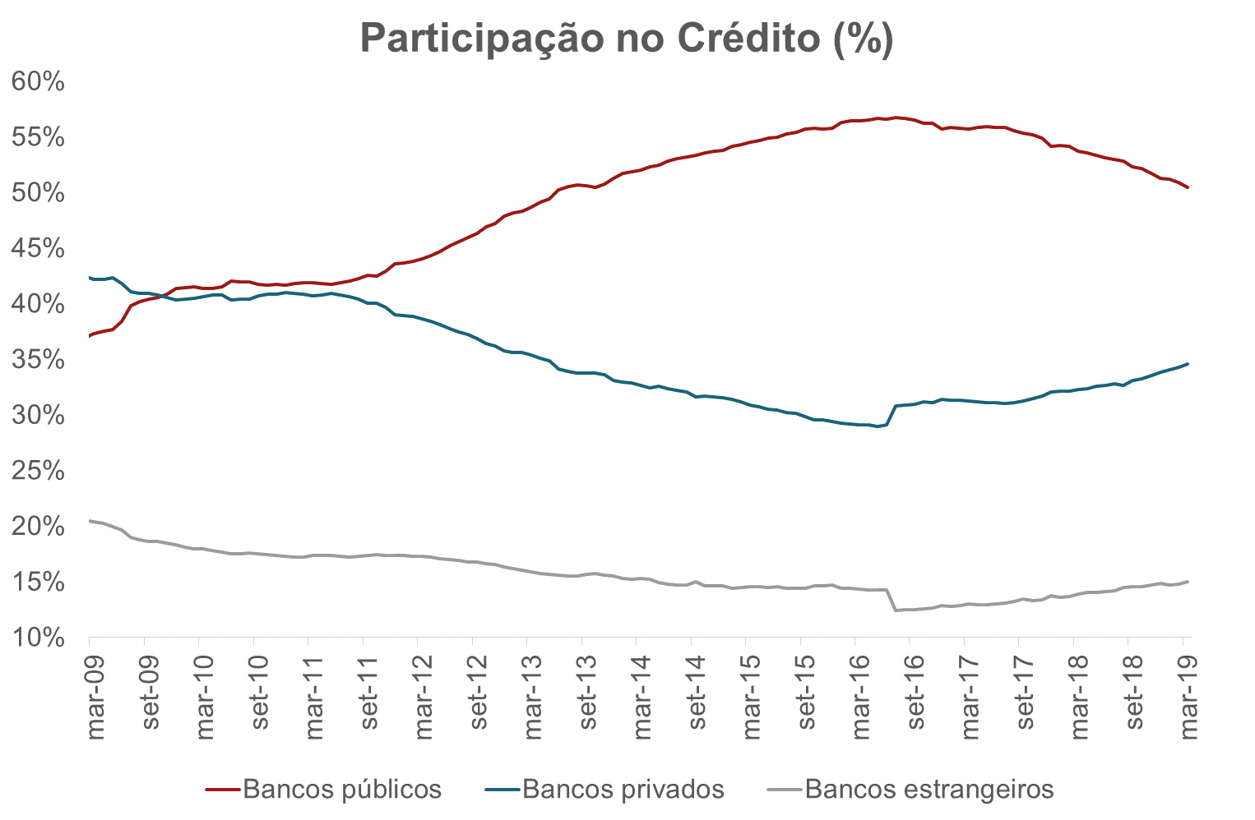
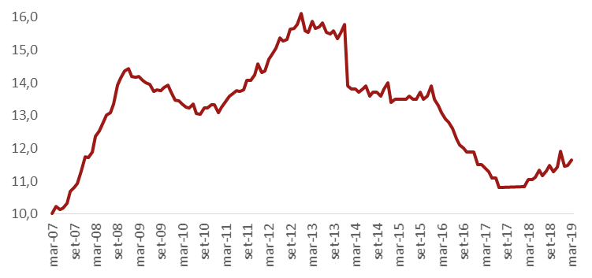
Redução do financiamento público abrindo espaço para bancos privados e mercado de capitais no financiamento de longo prazo
2
  BNDES reduzindo participação no financiamento de LP
  Mercado de Capitais ganhando representatividade
  +20%
  CAGR 2016-18
  -25%
  CAGR 2016-18
  Bancos privados recuperando participação de crédito
  Crédito Livre PJ voltando a crescer (% PIB)
Fonte: BNDES, Anbima, Bacen, e Santander Brasil Asset Management. “Mercado de Capitais” inclui Debêntures, Notas promissórias Letras Financeiras, CRA, CRI, FIDC, Ações IPOs, Ações follow-nos e FII.

Slide 12
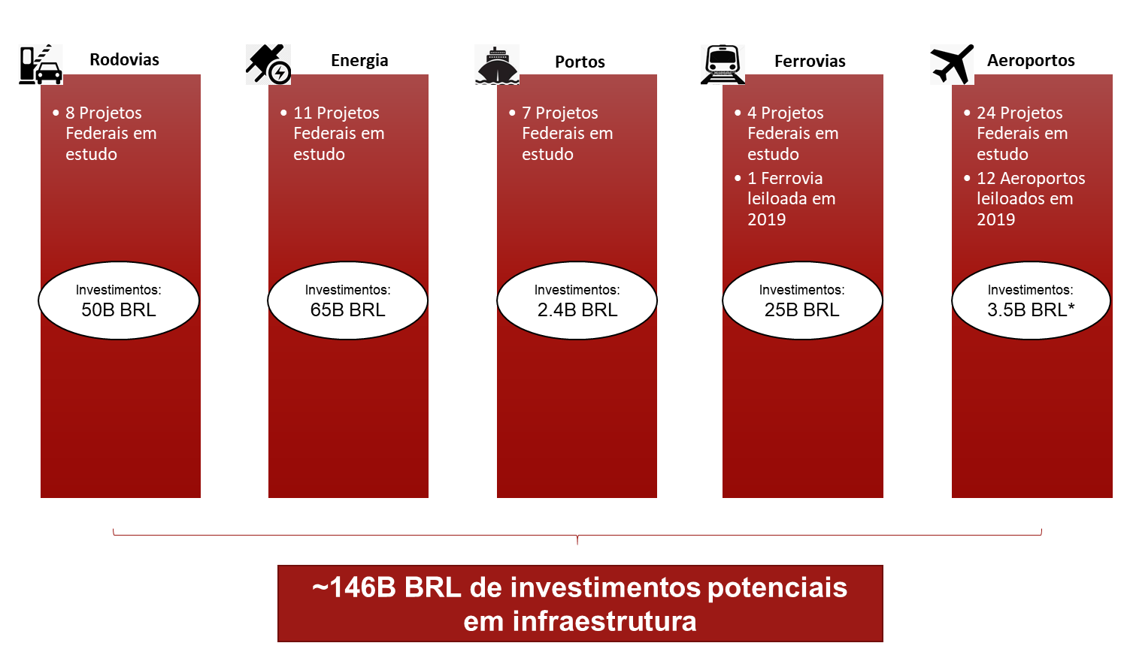
Agenda de Concessões pode gerar >R$ 140 bilhões em investimentos de infraestrutura.
2
Fontes: Santander Brasil Asset Management, PPI, EPE, Ministério da Infraestrutura e Ministério de Minas e Energia. *Investimentos da 5ª rodada de concessão e não se trata de uma estimativa para os 24 aeroportos em estudo.

Slide 13
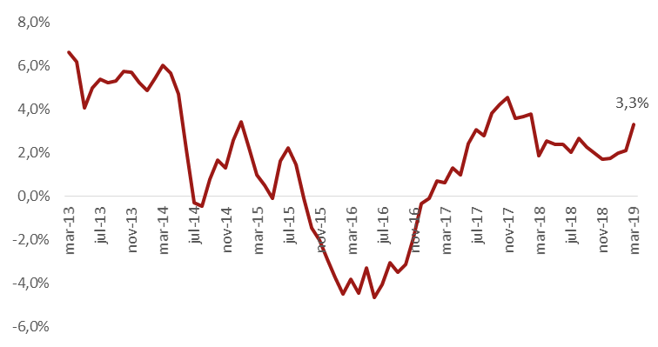
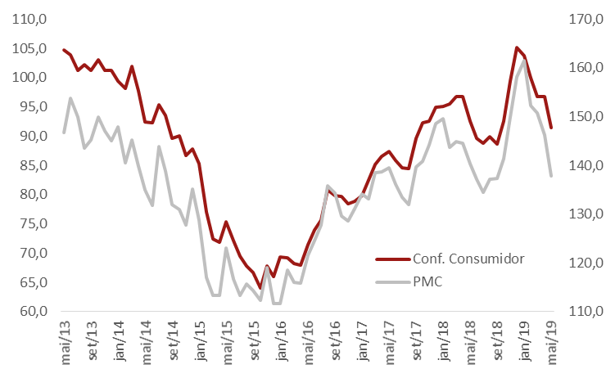
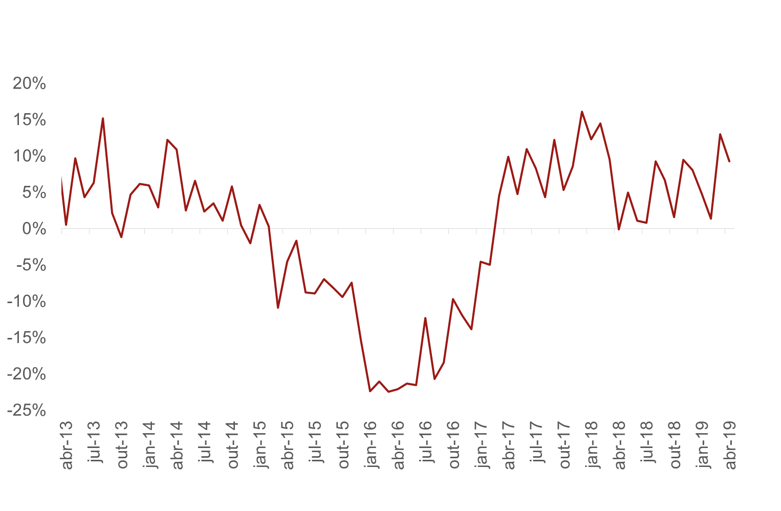
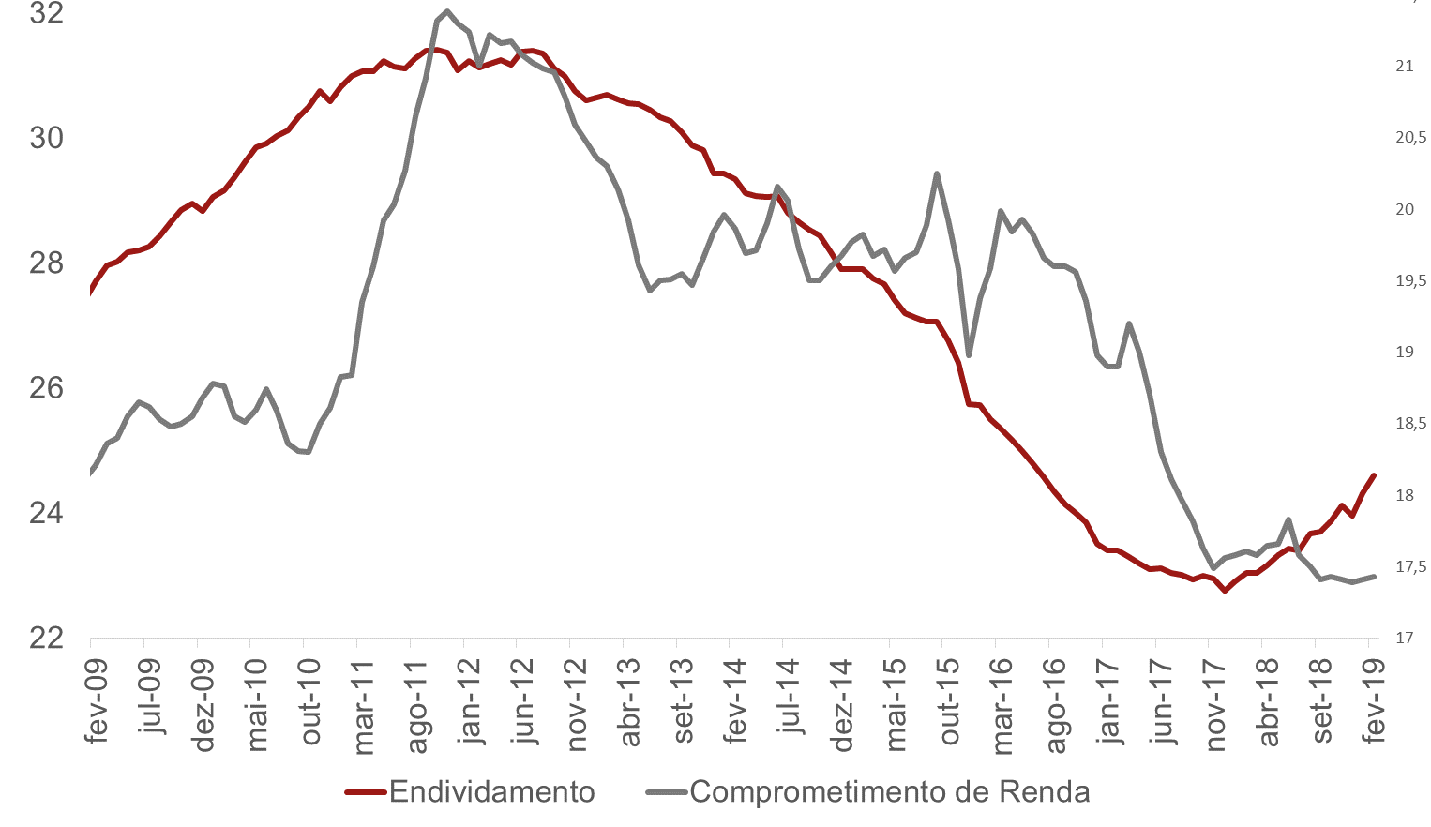
2
Fundamentos macro sustentando tendência de recuperação do Consumo. Ciclo de crédito virando “vento a favor”.
  Crescimento massa salarial (real) acelerando
  Confiança e Vendas no Varejo andam “juntas”
  Redução do endividamento familiar começando a reverter
  Concessão de crédito PF crescendo desde 2017
Fonte: IBGE e Santander Brasil Asset Management.

Slide 14
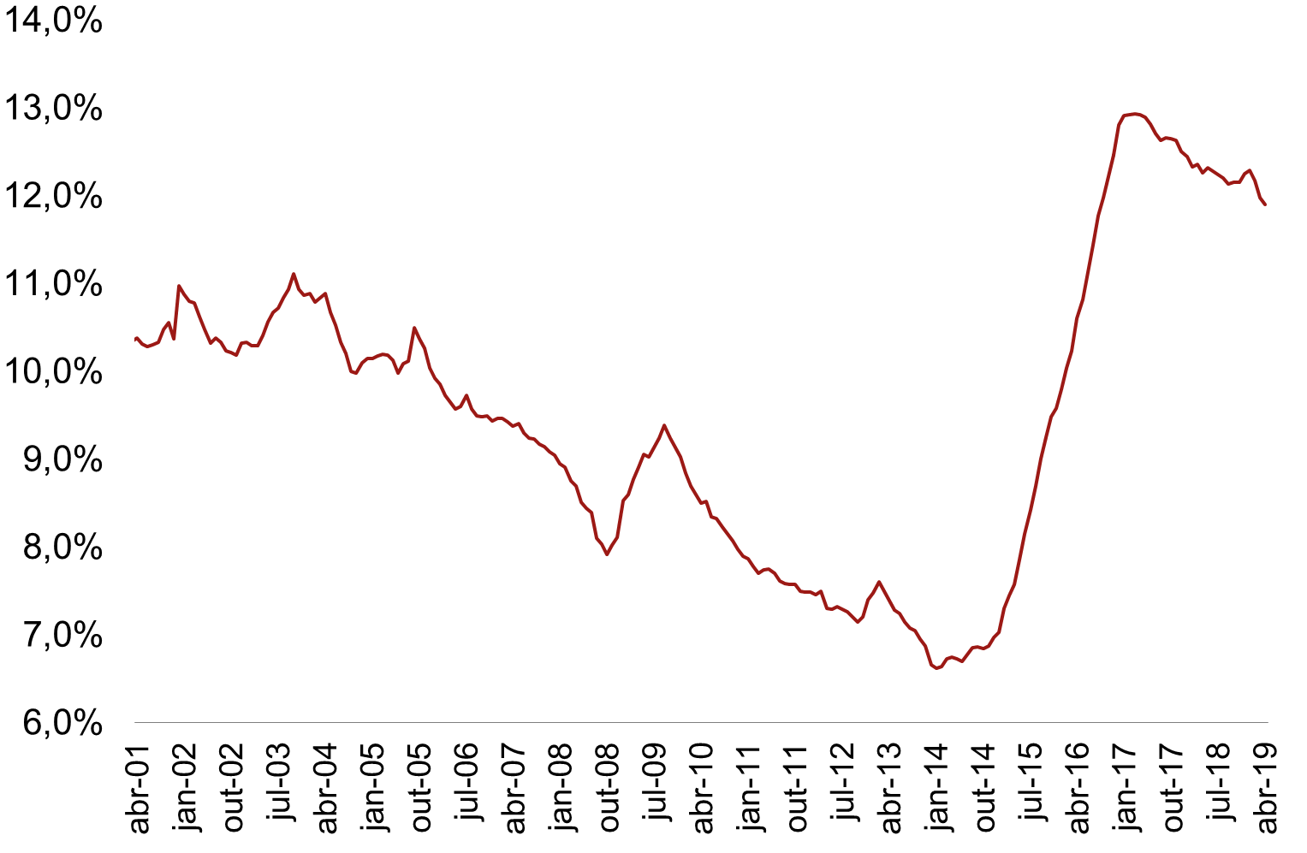
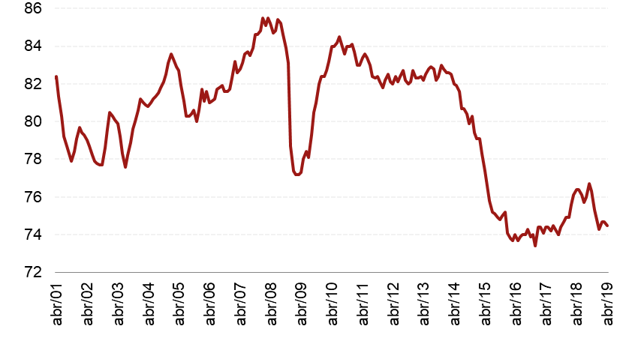
Alto desemprego e ociosidade na economia limitarão inflação de custos e despesas durante retomada da economia. Bom para margens!
2
  Taxa de desemprego reduzindo gradualmente
  Utilização da capacidade industrial em níveis historicamente baixos
Fonte: FGV, PNAD.

Slide 15
Crescimento de vendas, melhoria de margens e juros baixos continuarão impulsionando lucros do setor varejista.
2
  Esperamos que faturamento do setor continue crescendo >10%...
  … com lucros crescendo >20%aa 2019-20e
Fonte: Santander Brasil Asset Management e Bloomberg. Setor varejista inclui Arezzo, B2W, CVC, Hering, Lojas Americanas, Magazine Luiza, Marisa, Pão de Açúcar, Raia Drogasil, Renner, Riachuelo, e ViaVarejo.

Slide 16
Por que investir em ações agora?
Oportunidades em temas domésticos
Fundo Seleção: Pessoas e Performance

Slide 17







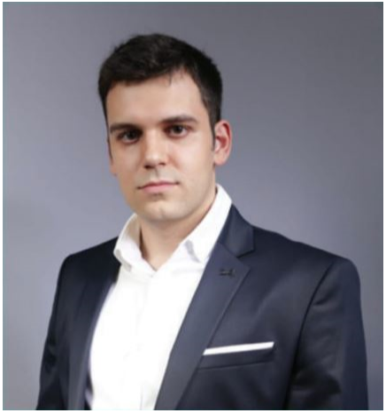

Fundo Seleção: Processos e Pessoas são nossos maiores ativos
Alexandre Cancherini
Head of Equities &
Analista de Bancos
Tales Freire
Analista de Utilities,
Telecom e Educação
Lucas Stella
Analista de Consumo,
Varejo e Alimentos
Alexandre Cruz
Portfolio Manager
Davi Malveira
Analista de Saúde,
Const. Civil e Bens de Capital
Rodrigo Rombalde
Analista de Shoppings,
Transportes e Combustíveis
Renato Kechichian
Trader
Luzia Hirata
Analista de
Sustentabilidade
Fabrício Larguesa
Trader
Fonte: Santander Brasil Asset Management.

Slide 18
Fundo Seleção – Performance
168.6%
79.8%
Fonte: Santander Asset Management. Nota: Performance até 24/06/19. Retornos líquidos

Slide 20




MATERIAL INFORMATION
This material was prepared on behalf of Santander Asset Management Brasil This material does not constitute an offer or solicitation to sell stocks, securities or investment funds, or an offer to provide investment advisory services or other services referred to on this document, to any person from a jurisdiction in which such an offer, solicitation, or distribution would be illegal, or in which the person making such offer or solicitation is not authorized to do so, or to any other person to whom it is illegal to make such offer or solicitation. Information included in this material is not directed at investors who, according to applicable laws and regulations, are not permitted to acquire, distribute, commercialize or be the addressees of an offer of the products mentioned on this website. This is why investors are required to previously inform themselves on the legal requirements, terms and conditions for the acquisition, distribution or commercialization of such products.
This is not an Equity Research Report as defined by ICVM 483, and may not be redistribuited or published in whole or part. Information included in this document is published only to support users, and they may not be adequate for specific investment purposes, financial position or individual needs of receivers, and should not be considered as a substitute for the investor’s own and independent judgment.
As it was based in information deemed to be reliable and in good faith, there is no assurance that it is accurate, complete, impartial or correct. The opinions, projections, assumptions, estimates, assessment and possible target price(s) included in this material refer to the date mentioned and are subject to changes at any time without prior notice. Neither Santander Asset Management Brasil, nor associated company may be subject to any direct, indirect, special, secondary, significant, punitive or exemplary damage, including losses arising from any way whatsoever, from information included herein.
This material is subject to the rules and supervision of the Brazilian Securities Commission (CVM) and the Central Bank of Brazil. The products and services mentioned on this material shall not be provided to US Persons, as defined under the United States Securities Act of 1933, as amended (hereinafter the "Securities Act"). The investment fund described on this material shall not be registered under the Securities Act or any other applicable United States securities laws (including, without limitation, any applicable law of any of the states of the United States). Such investment fund may not be offered or sold in the United States or any of its territories and possessions or areas subject to its jurisdiction or to or for the benefit of a US Person.
These documents can be found at www.santander.com.br > Investments> Funds > legal documents. Investment funds do not rely on the guarantee of the Fund Administrator, the Manager, any insurance mechanism, or of the credit guarantee fund-FGC. (a) Securities Exchange Commission-CVM; and (b) Citizen Services at www.cvm.gov.br.
The return obtained in the past does not in any way represent a guarantee of future profitability. The return published is not free of taxes. The investments presented may not be suited to your objectives, financial situation or individual needs. The API Form (Investor profile analysis) is essential to ensure the adequacy of the client profile to the investment product chosen. Read the conditions of each product before investing. Economic indicators used in this material should be considered as a mere reference, it is not a goal or profit performance parameter.
Advertising Material. October/2018.
SAC - Client Service 0800 762 7777*. Ombudsman 0800 726 0322*. *Assists hearing impaired and speaks.
E-mail: asset.atendimento@santanderam.com
www.santanderassetmanagement.com.br

